Slide 1
AZIJA

Slide 2
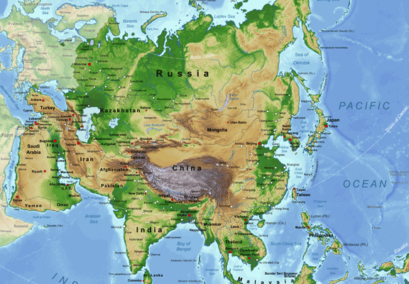
vrlo povoljan geog. položaj
najveći, najmnogoljudniji i najgušće naseljen kontinent

Slide 3
prostor velikih ekstrema
→ najviša planina (Himalaja)
→ najveća visoravan (Tibet)
→ najveća dubina mora (Marijanska brazda)
→ najdublja depresija (Mrtvo more)
→ najveće i najdublje jezero (Kaspijsko i Bajkalsko)

Slide 5
Himalaja — Mt. Everest (8848 m)

Slide 6
Tibetanci

Slide 7
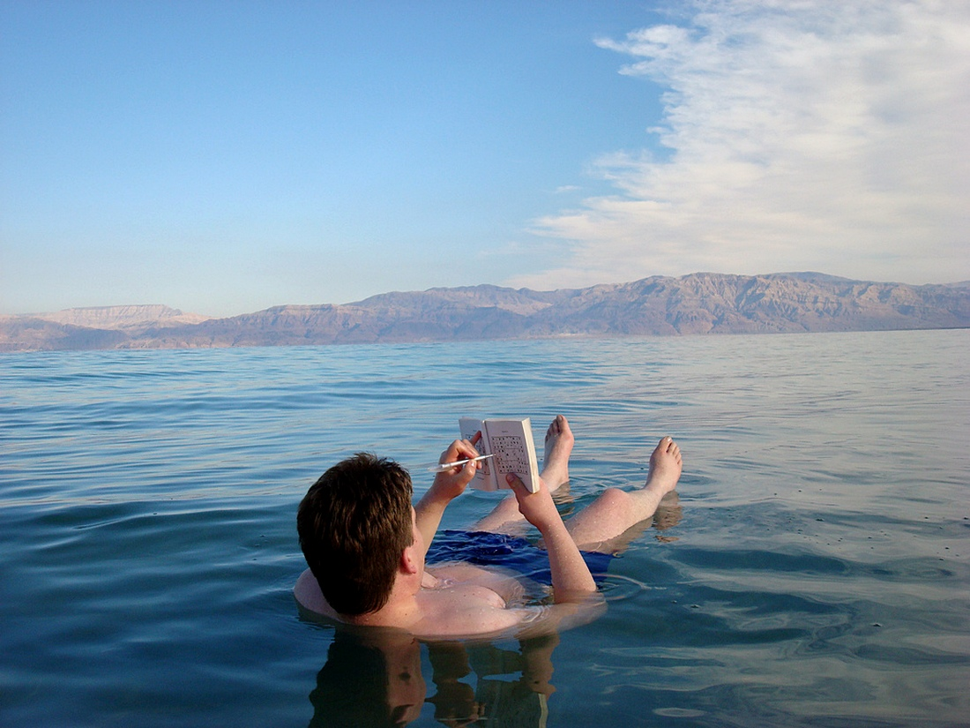
Mrtvo more

Slide 8
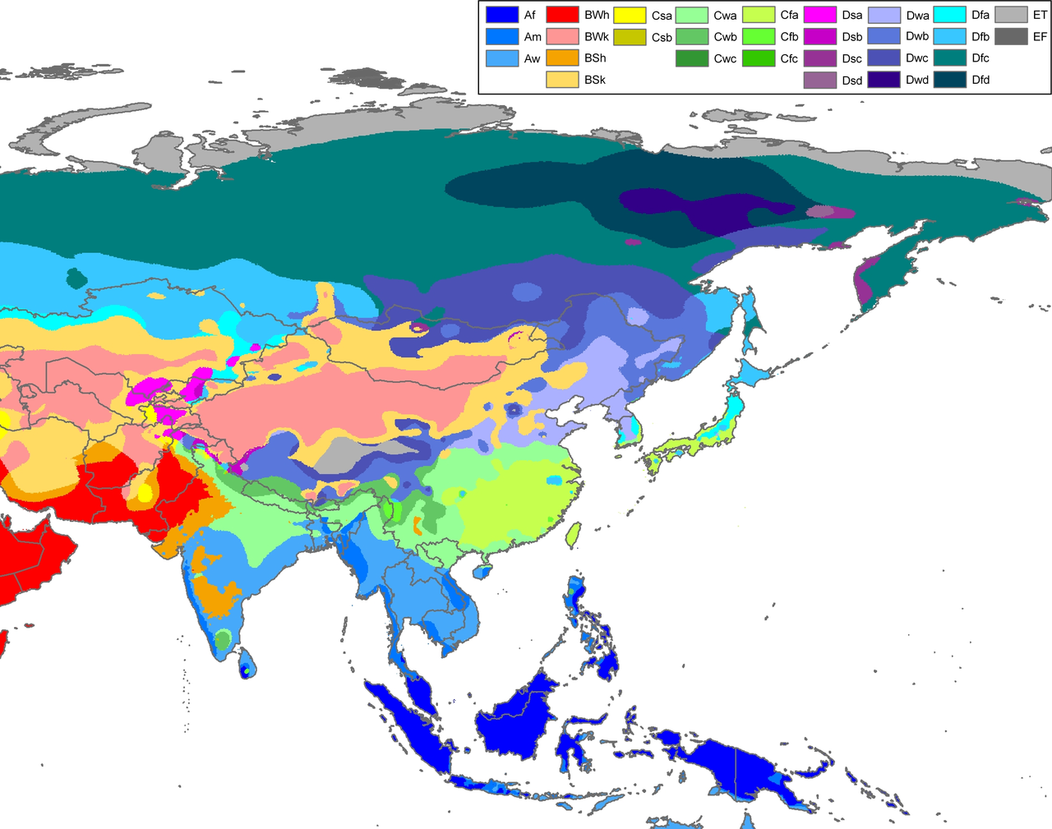
svi klimatski tipovi

Slide 9
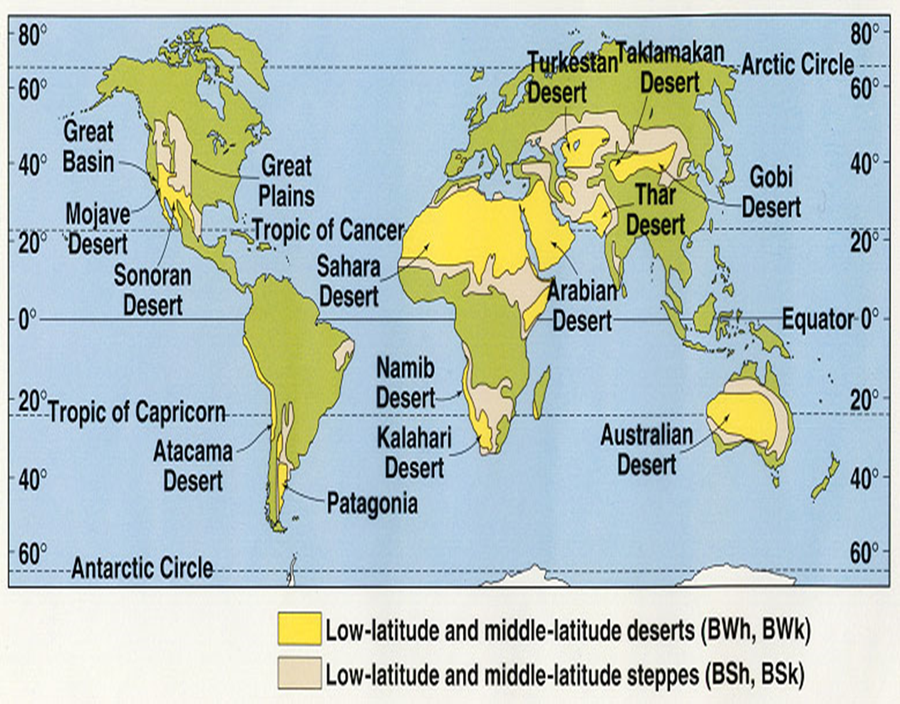
velike pustinje – Arabija, Gobi, Takla Makan
sj. Indije – najkišovitije područje na svijetu

Slide 10
Gobi

Slide 11
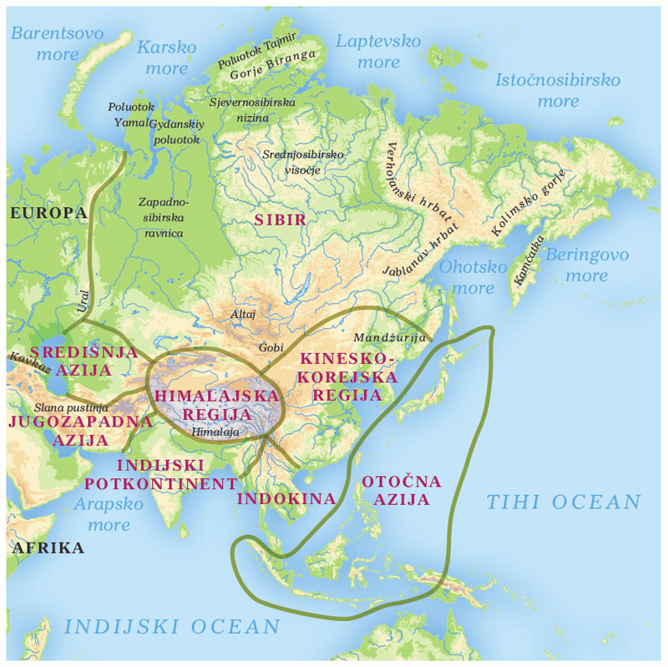
8 prirodno-geografskih regija:

Slide 13
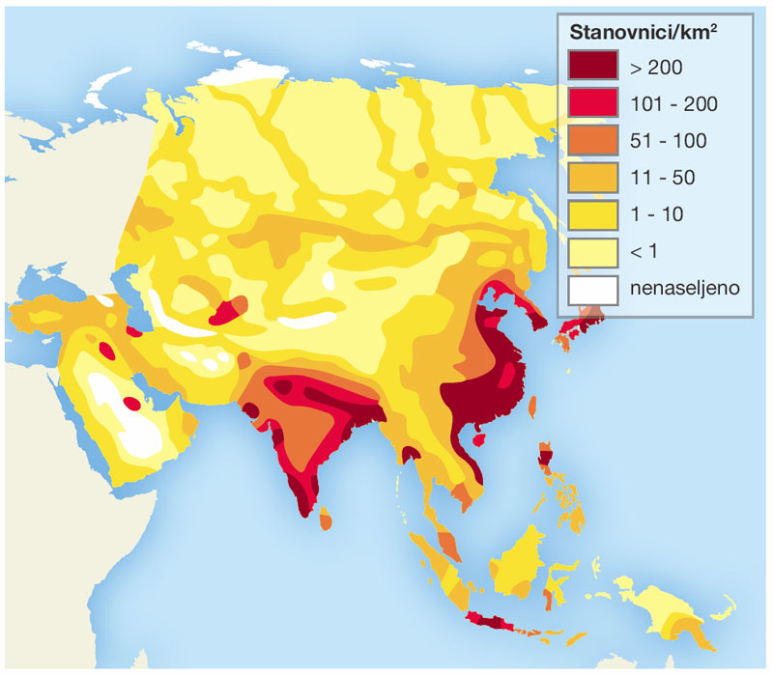
najgušće i najrjeđe naseljeni prostori na svijetu
Mongolija

Slide 15
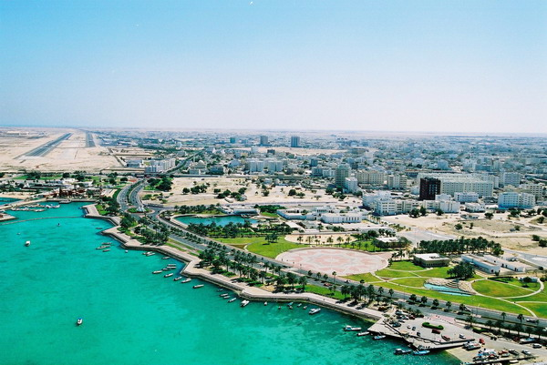
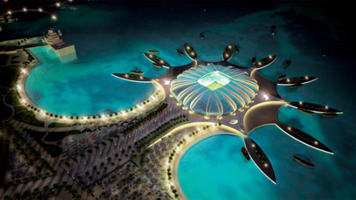
najveći BDP – Kina, Japan
najveći BDP po stan. – Katar

Slide 16
Burj Al Arab – pogleda iznutra – klik na link

